Slide 1
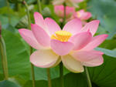
Цветок, его строение. Соцветия.
МБОУ СОШ №3 г. Владикавказ
учитель биологии
Купреев М.Н.

Slide 2
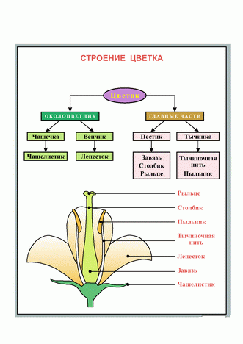
Цветок – орган семенного размножения, в нём совмещены процессы бесполого и полового размножения, это видоизменённый укороченный побег с ограниченным ростом.
Развитие цветка завершается образованием плода с семенами.
В центре цветка находится пестик – женская часть цветка. Он состоит из рыльца, столбика и завязи (в ней находится семяпочка).
Пестик окружён тычинками, каждая тычинка имеет тычиночную нить и пыльник (в нём созревает пыльца).
Тычинки и пестики защищены венчиком, который состоит из лепестков.
Лепестки окружены чашелистиками. Венчик + чашелистики образуют околоцветник.

Slide 3
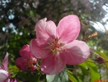
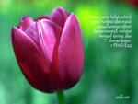
Околоцветник у яблони, гороха – двойной (чашечка + венчик).
Околоцветник у тюльпана, ландыша – простой (не разделён на чашечку и венчик).

Slide 4
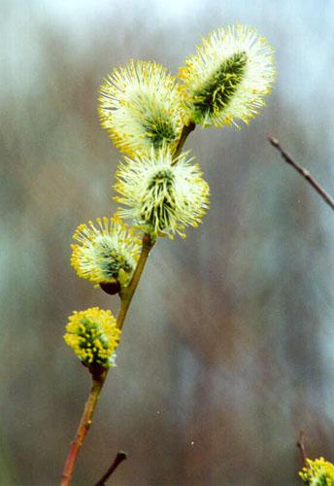
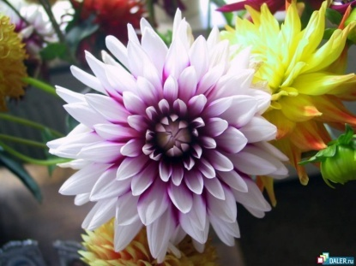
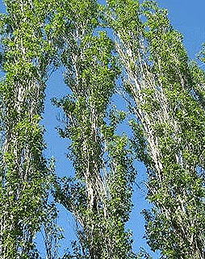
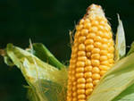
Различия цветков по полу
Обоеполые:
имеют пестики и тычинки (большинство покрытосеменных).
Однополые:
пестичные (женские) и тычиночные (мужские).
Различия растений по расположению на них цветков
Однодомные:
кукуруза, лещина, дуб (однополые цветки находятся на одной и той же особи растения).
Двудомные:
тополь, осина, ива (цветки однополые, но на одних особях находятся только пестичные цветки, а на других – тычиночные).

Slide 5
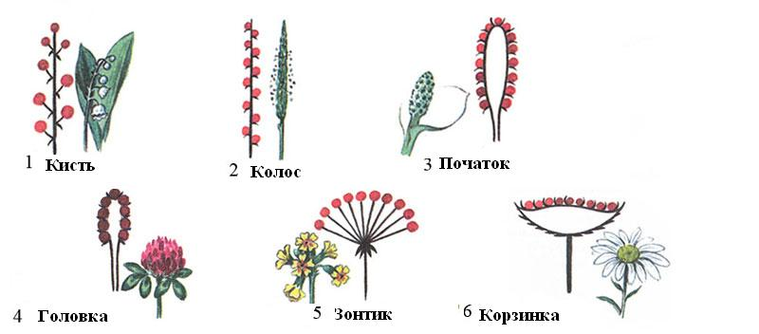
Соцветия
Одиночные цветки в природе встречаются редко. Обычно они собраны в группы –
соцветия.
Соцветие – это группа из нескольких цветков (обычно мелких), расположенных на одном
цветочном стебле или цветоножке.
Биологическое значение соцветий у растений, опыляемых насекомыми, заключается в том, что мелкие цветки, собранные в соцветия, хорошо заметны для насекомых-опылителей.
У ветроопыляемых растений в соцветиях, находящихся на концах стеблей и не прикрытых листьями, лучше происходит отдача и улавливание пыльцы, переносимой воздушными потоками.

